Slide 1
SPROŠČANJE NA SNEGU
ČE GA NE BO, PA NA TOPLEM V POSTELJI

Slide 2
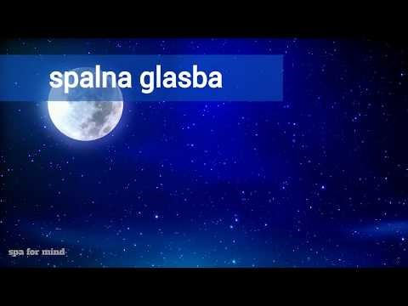
POJDI NA SPREHOD, DELAJ ODTISE NA SNEGU
ALI PA SI NASTAVI GLASBO SPODAJ IN POJDI HITRO ZVEČER V POSTELJO TER MISLI NA KAJ LEPEGA. DIHAJ V TREBUŠČEK, KOT SMO SE UČILI IN POŠILJAJ LEPE MISLI NAOKOLI!!

Slide 3
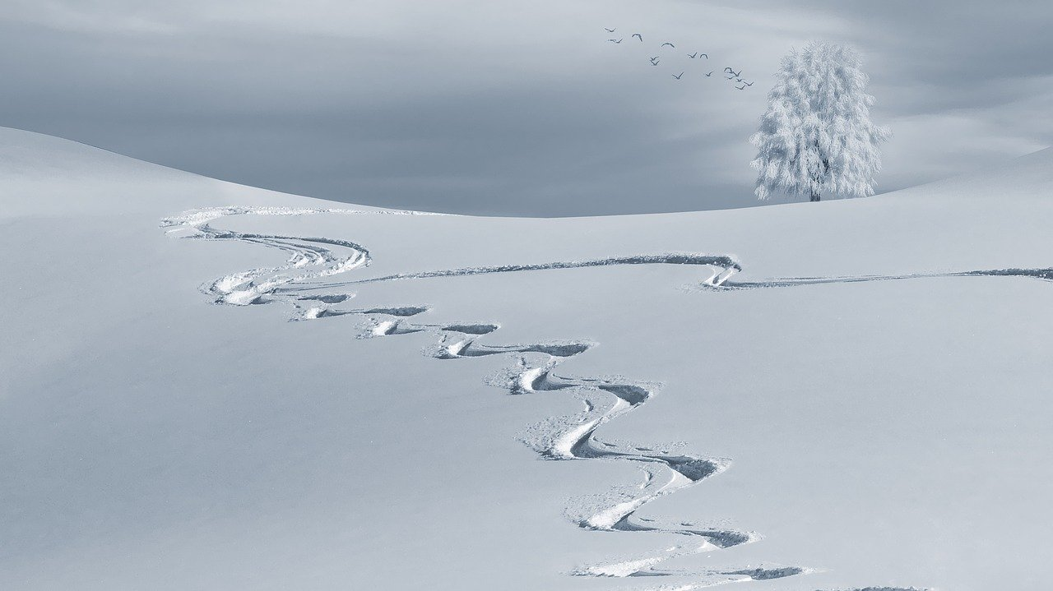
POŠLJI MI RISBICO O TEM, KAKO TI JE ŠLO – ČE ŽELIŠ, NI PA NUJNO. TI SAMO SPROŠČAJ!!

